Slide 1
Прием документов осуществляет специалист по кадрам -
Багаутдинова Диляра Эрнестовна в приемной директора
Дни недели | Время приема документов
Вторник | 9.00 – 11.00
Среда | 10.00 – 12.00
Четверг | 15.00 – 17.00

Slide 2
Список жилых домов относящихся к
МБОУ «СОШ № 27» НМР РТ
Микрорайон № 15
Микрорайон № 19
Вахитова | 32
Менделеева | 23, 25, 31, 33, 35, 39, 41
Мурадьяна | 2
Шинников | 36, 38, 43

Slide 3
Сроки приема документов
1 этап – 1.04. - 30.06 для детей:
- имеющих преимущественное право
- проживающих на закрепленной территории
2 этап – 6.07-5.09 для детей:
- не проживающих на закрепленной территории

Slide 4

Перечень предоставляемых документов
Заявление
Документ, удостоверяющий личность родителя (законного представителя)
Свидетельство о рождении ребенка
Документы, подтверждающие регистрацию ребенка на закрепленной территории
Документы, подтверждающие первоочередное или преимущественное право (при наличии)
4

Slide 5
Заявление о приеме в 1 класс можно подать любым способом.
1) по личному заявлению родителя,
2) через операторов почтовой связи общего пользования заказным письмом с уведомлением о вручении;
3) в электронной форме посредством ЕПГУ;
4) с использованием функционала (сервисов) региональных порталов государственных и муниципальных услуг (Госуслуги РТ).

Slide 6
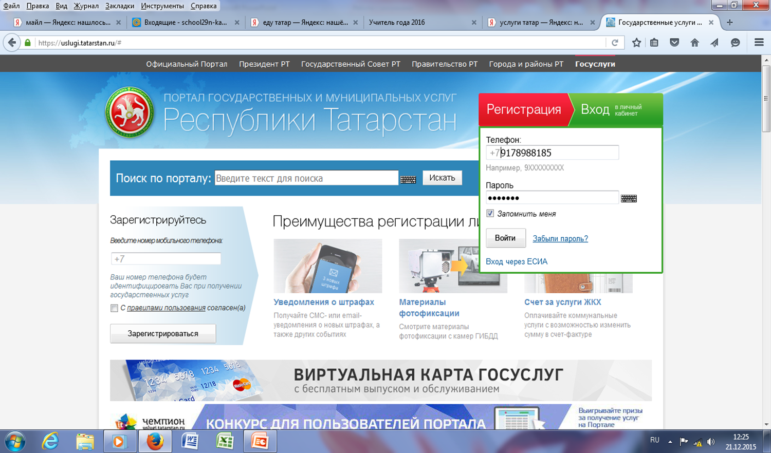
Порядок подачи заявлений через Госуслуги РТ

Slide 7
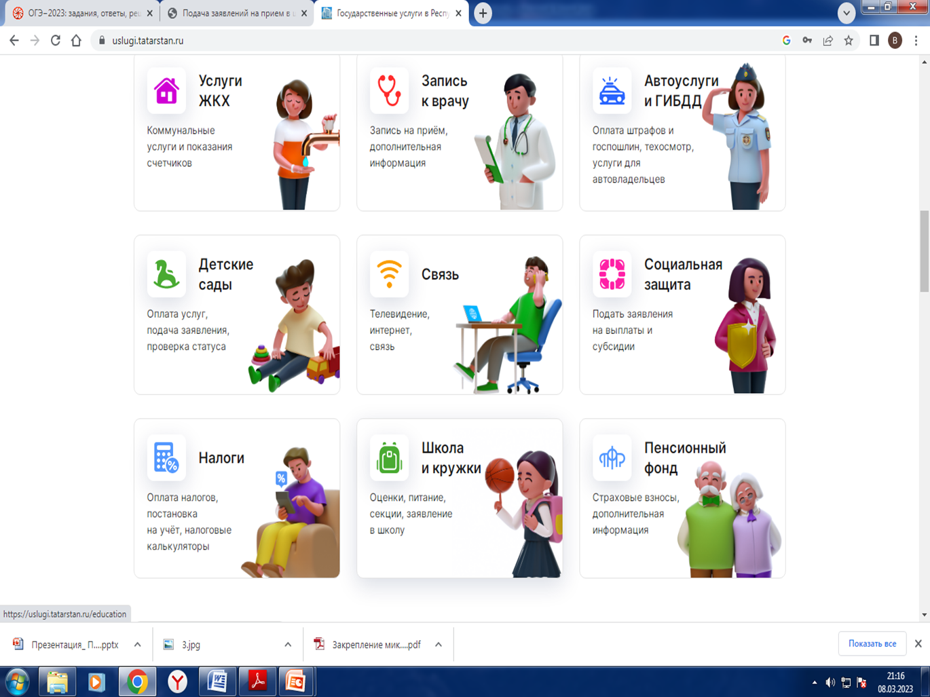

Slide 8
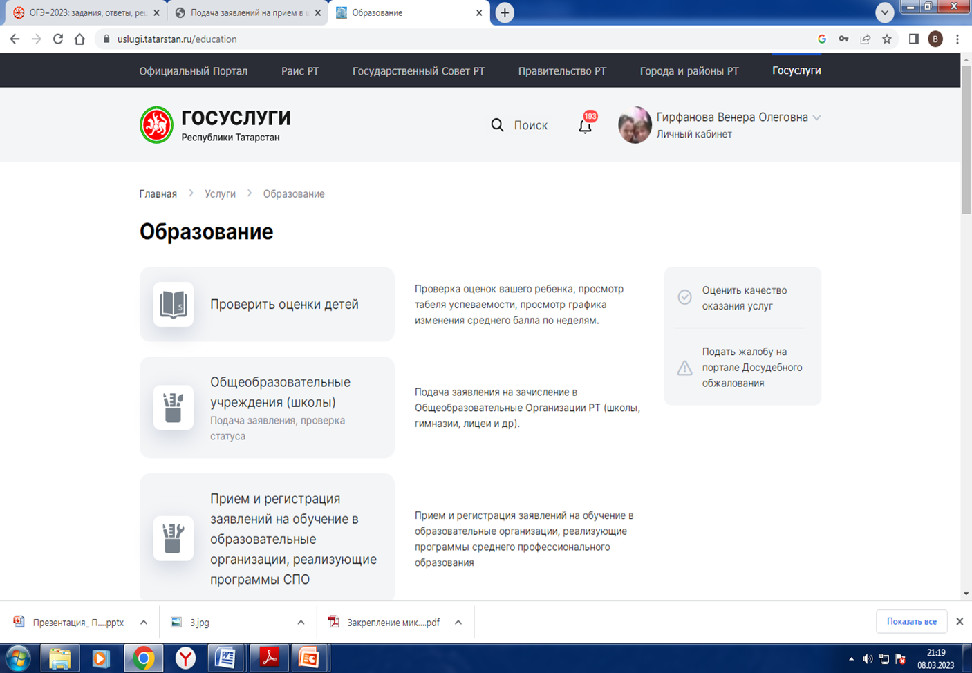

Slide 9
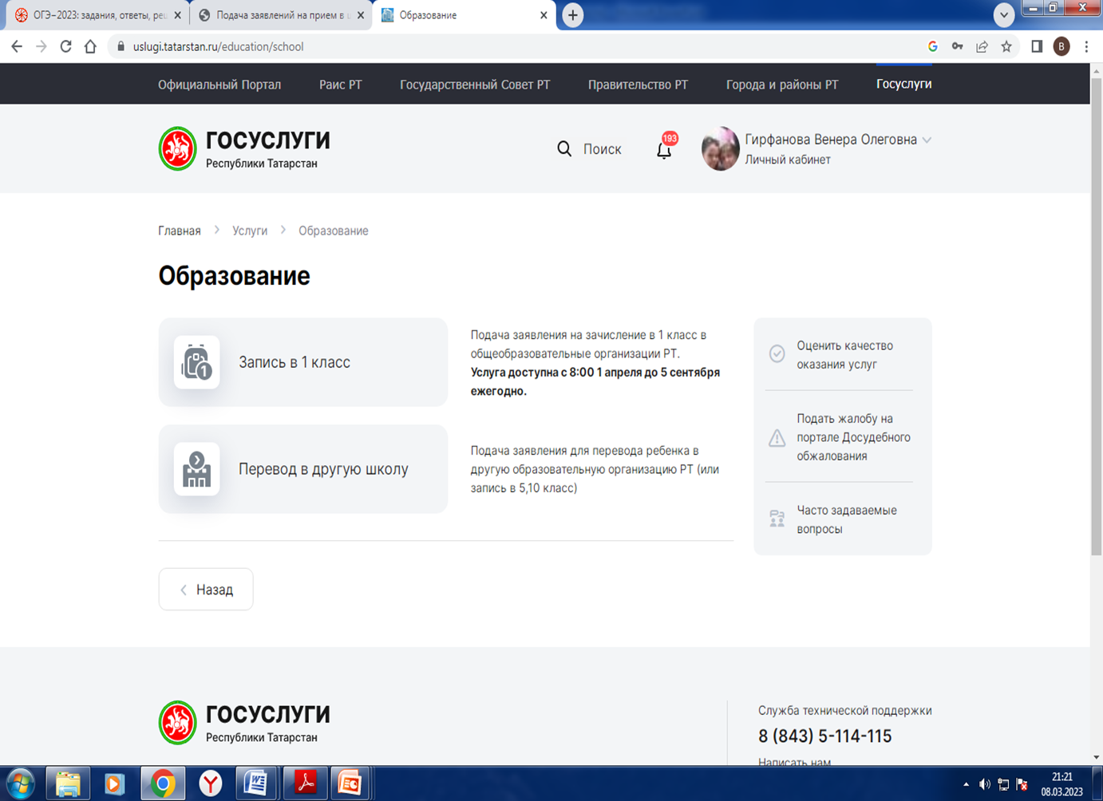

Slide 10
